Slide 1


Тьюторский центр для учителей начальных классов
Команда проекта
Тихомирова Ольга Вячеславовна, руководитель проекта
Бородкина Наталия Вячеславовна , тьютор горячей линии
Гусева Любовь Алексеевна, тьютор
Соловьев Яков Сергеевич, координатор тьюторской сети
Сысуева Лариса Юрьевна, координатор муниципальных тьюторских команд
Кураторы муниципальных тьюторских команд – 18 специалистов из 18 МР

Slide 2



Исходная проблема: как сохранить баланс?
Профессиональная компетентность педагога: требования (ФГОС, ПС…)
Профессиональная компетентность педагога : профессиональные потребности педагога

Slide 3
Индивидуализация ДПО как основа баланса
Профессиональная компетентность педагога : профессиональные потребности педагога
Профессиональная компетентность педагога: требования (ФГОС, ПС…)
Дополнительное профессиональное образование педагога (ИОМ педагога)

Slide 4
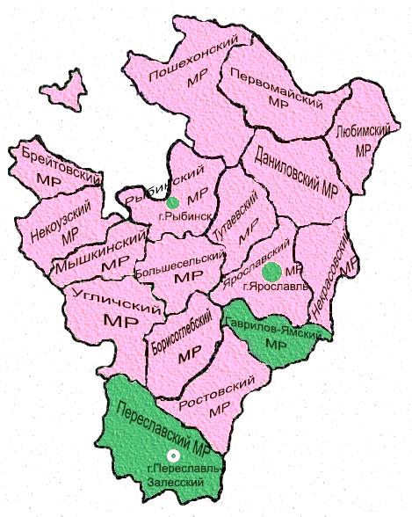
Проектная задача: как усилить ресурсы?
Есть штатный методист (специалист) по НОО
Нет штатного методиста (специалиста) по НОО
Специфика региона по методистам НОО

Slide 5

Организационная структура модели тьюторского сопровождения
Общие
приоритеты профессионального развития педагогов
Содержание деятельности ТЦ
Единый план мероприятий ДПО
План мероприятий для тьюторов
Школьные команды тьюторов
Школьные команды тьюторов
Школьные команды тьюторов
Составление и сопровождение ИП и ИОМ
Навигация в ДПО
Сопровождение ПОС
Экспертиза разработок тьюторантов
Команда тьюторов МР
Команда тьюторов МР
Школьные команды тьюторов
ТЦ
Совет тьюторов
Школьные команды тьюторов
Команда тьюторов МР
Команда тьюторов МР
Потребности профессионального развития педагогов МР
Сопровождение школьных команд
Единый план мероприятий МР
Школьные команды тьюторов
Школьные команды тьюторов
Школьные команды тьюторов

Slide 6
Какие задачи решаются
1. Национальный проект «Образование» ФП «Учитель будущего»:
Задачи 1.2.-.1.3 повышение мастерства педагогов в форматах непрерывного дополнительного образования
2. Обеспечение современных требований к качеству ДПО : оптимальное сочетание формального, неформального и информального образования ИОМ=ППК + семинары (мастер-классы…)+ публикации + конференции+…
3. Удовлетворение потребностей учителей в практико- и клиенто-ориентированном неформальном ДПО «на земле»
4. Потребность в новых механизмах поддержки учителей в районах с ограниченными ресурсами ММС («дойти до каждого педагога»)
5. Развитие «горизонтальных» форм обучения педагогов, в т.ч. сетевых

Slide 7

Усиление ресурсов методических служб
Для сельских школ и муниципальных служб с ограниченными ресурсами: тьютор, как проводник, навигатор, способствующий межшкольному, межмуниципальному взаимодействию, «рычаг» развития
Для городских школ и ММС: расширение возможностей «дойти до каждого учителя» при большом контингенте, перераспределить ресурсы в конкретные «горячие точки» (н-р, сопровождение ИОМ молодых специалистов, конкурсантов, учителей при переходе на другие УМК)
Для МР: тьюторская команда – это команда профессионалов, известных в районе, регионе, пользующихся доверием, нацеленных на свое профессиональное развитие и готовых поделиться своим опытом саморазвития и самообразования
Результаты фокус-групп ММС (2018-2019 г.) (единогласные позиции):
тьютор – это не вместо (МО, методиста МС…), это вместе, но с позиций развития профессиональной компетентности каждого педагога

Slide 8

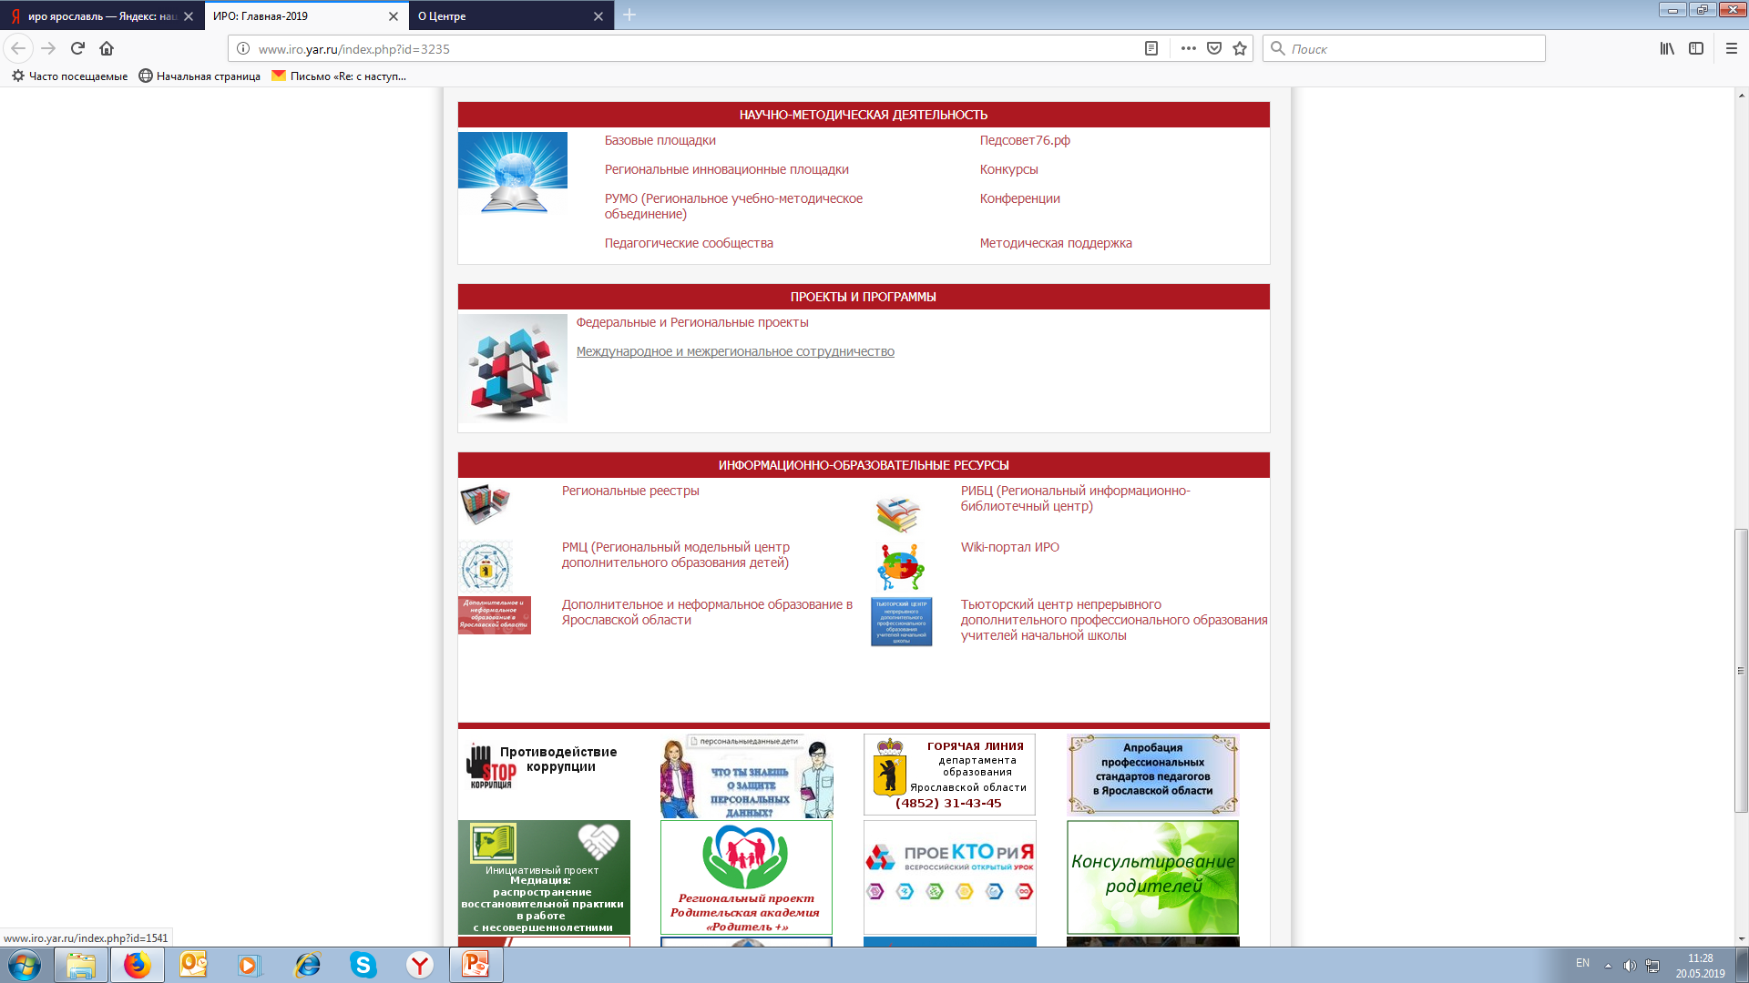
Сайт Тьюторского центра
http://yatutor.iro.yar.ru
Основные сервисы
Наши встречи
Наши тьюторы
Пройти диагностику (конструктор ИОМ)
Консультации (запись к тьютору)
Самообразование (навигатор)
Горячая линия

Slide 9
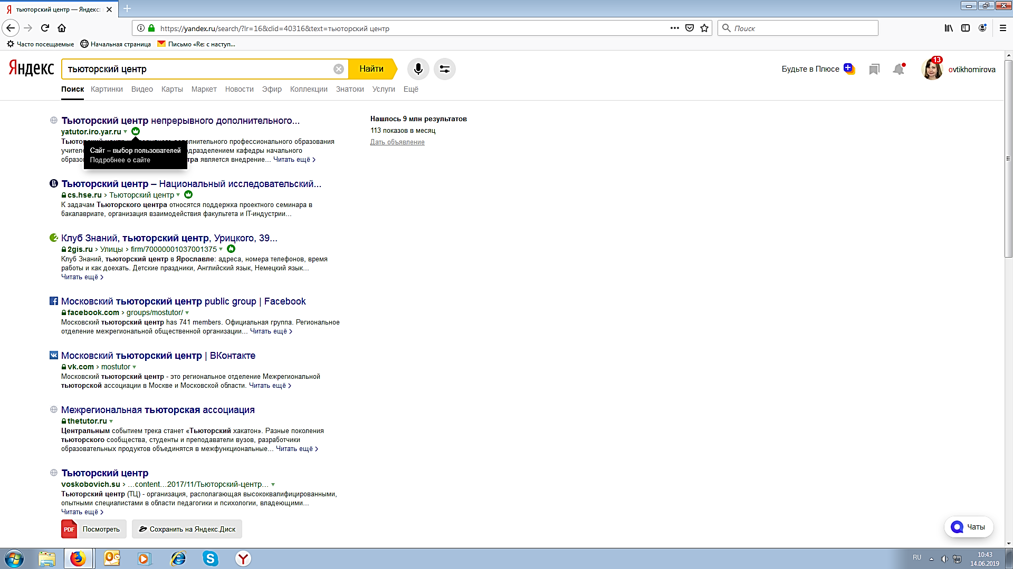

Slide 10

Образование без границ
Благодарю за внимание

